Slide 1
中国科学院物理研究所  通用实验技术公共课程
《磁性测量》
第三讲：磁场的产生
赵同云
磁学国家重点实验室
2016年4月8日

Slide 2
声 明
本讲稿中引用的图、表、数据全部取自公开发表的书籍、文献、论文，而且仅为教学使用，任何人不得将其用于商业目的。

Slide 3
磁场的产生
磁场的分类
人工产生的磁场
永磁磁场
电流磁场
零磁场空间

Slide 4
磁场的分类方法
周期性（空间、时间）
磁场强度的大小
磁场的来源

Slide 5
磁场的分类：周期性
空 间
时 间
频 率
Fourier变换
均匀磁场
稳恒磁场
直流磁场
交变磁场
非均匀磁场
脉冲磁场
～ ms
～ μs
～ ns
～ ps
～ fs
工频磁场
梯度磁场
射频磁场
调制磁场
微波磁场
电 磁 波
10¹⁵ Hz

Slide 6
磁场的分类：磁场强度
超强磁场
10¹⁶ T
10 T
微弱磁场
10⁻¹⁵ T
0.1 T
零磁场
1 mT
弱磁场
强磁场

Slide 7
磁场的分类：来源
自然磁场
人造磁场
天然磁铁
人造磁铁
原子磁矩
生物磁场
地 磁 场
电 流
电 磁 场
空间磁场
物理本质

Slide 8
磁场的分类：来源
铁芯
线圈材料
装置
电 磁 铁
螺 线 管
超导磁体
电 流

Slide 9
人造磁场
1. 永久磁铁
2. 电流磁铁
2.1. 无磁芯磁场线圈
2.1.1. 基础理论/元电流线圈的磁场
2.1.2. 有限尺寸线圈、电流密度
2.1.3. 螺线管
2.1.4. 线圈对：Helmholtz线圈
2.1.5. 超导磁体
2.1.6. 脉冲磁场
2.2. 有磁芯磁场线圈－电磁铁
3. 其它磁场

Slide 10
永久磁铁
磁石（慈石）、磁铁
永（恒）磁体（材料）
硬磁材料
永远的磁路
High Magnetic Fields: Science and Technology (Vol. 1), Magnet Technology and Experimental Techniques, 25～47, (F. Herlach, N. Miura, Editors, World Scientific Publishing Co. Pte. Ltd., 2003.)

Slide 11
关于永磁体磁场的文献
K. Halbach, “Design of permanent multipole magnets with oriented rare earth cobalt material,” Nuclear Instruments and Methods, 169 (1980), 1-10.
K. Halbach, “Physical and optical properties of rare earth cobalt magnets,” Nuclear Instruments and methods, 187 (1981), 109-117.
F. Bloch, O. Cugat, G. Meunier, “Innovating approaches to the generation of intense magnetic fields: Design and optimization of a 4 Tesla permanent magnet flux source,” IEEE Transactions on Magnetics, 34(5) (1998), 2465-2468.
H. A. Leupoid, E. Potenziani II, M. G. Abele, “Applications of yokeless flux confinement,” Journal of Applied Physics, 64(10) (1988), 5994-5996.
O. Cugat, R. Byme, J. McCaulay, J. M. D. Coey, “A compact vibrating-sample magnetometer with variable permanent magnet flux source,” The Review of Scientific Instruments, 65(11) (1994), 3570-3573.
O. Cugat, P. Hansson, J. M. D. Coey, “Permanent magnet variable flux sources,” IEEE Transactions on Magnetics, 30(6) (1994), 4602-4604.

Slide 12
1. 永久磁铁
永磁体－1
1.1. 永久磁铁的种类
天然磁石：主要以磁铁矿（ Fe₃O₄ ）为主
中国：慈石；梵文：ayaskânta；法国：L’aimant；
西班牙：iman；匈牙利：magnetkö
磁铁矿（Magnetite，ferroferric oxide）：Fe₃O₄矿（AB₂O₄，尖晶石）
赤铁矿（Hematite，ferrous oxide）：γ－Fe₂O₃矿
黑铁矿（Wuestite，ferric oxide）：FeO矿
人造磁石：钢、永磁（磁铅石）铁氧体、Fe－Co－M合金、
Alnico、MnAlC、稀土永磁 {Sm－Co，Nd－Fe－(B, C)、
Nd－Fe－Ti、Sm－Fe－(C, N) }

Slide 13
1. 永久磁铁
永磁体－2
1.2. 永久磁铁磁场的磁路计算
计算依据：高斯定理和安培环路定理
L_{g}
A_{g}
计算方法：❶无漏磁假设 ＋ 漏磁修正
❷ 有限元方法
A_{m}
磁路：异常重要
L_{m}

Slide 14
1. 永久磁铁
永磁体－3
1.3. 永久磁铁的使用形式
固定磁场：磁场间隙和磁场强度均固定（参考磁场、磁共振）
永久磁铁
与
软铁组合
可调磁场：磁场间隙固定、磁场强度可调（测量）

Slide 15
永磁体可以产生的磁场
永磁体－4
无叠加情况（单一磁体）
Nd₂Fe₁₄B：B_{S}＝1.62 T
AlNiCo： B_{S}＝2.20 T
Fe－Co： B_{S}＝2.40 T；
永磁体对
磁场叠加原理（压缩技术）
日本住友特殊金属公司：4.4 T（烧结Nd－Fe－B）

Slide 16
圆柱体极头和圆台极头
永磁体－5
圆柱体极头（对）
x
R₊
R₋
r_{g}
θ₁
θ₂
z
M
z₀
M
l_{g}
轴线上点（0, 0, z₀）：
r_{g}
极头截面

Slide 17
圆柱体极头和圆台极头
永磁体－6
圆柱体极头（对）
轴线上点（0, 0, 0）：
η | 0 | 0.1 | 0.2 | 0.3 | 0.4 | 0.5 | 1.0 | 2.0 | 5.0
H_{g}/M | 1.00 | 0.90 | 0.80 | 0.71 | 0.63 | 0.55 | 0.29 | 0.11 | 0.02
纯Fe：2.2 T；
NdFeB：1.6 T；
AlNiCo8：2.2 T
最高磁场

Slide 18
圆柱体极头和圆台极头
永磁体－7
倒角圆柱体（圆台）极头（对）
x
z_{β}
β
r
r₀
r_{g}
z
z₀
M
M
l_{g}

Slide 19
圆柱体极头和圆台极头
永磁体－8
倒角圆柱体（圆台）极头（对）
x
z_{β}
β
r
R
r₀
r_{g}
z
z₀
M
M
l_{g}
−

Slide 20
圆柱体极头和圆台极头
永磁体－9
倒角圆柱体（圆台）极头（对）
在圆锥体的顶点
β
r
最大值条件
z_{β}

Slide 21
圆柱体极头和圆台极头
永磁体－10
倒角圆柱体（圆台）极头（对）
在圆锥体的顶点：
共顶点
最大值条件下：

Slide 22
圆柱体极头和圆台极头
永磁体－11
倒角圆柱体（圆台）极头（对）
任意倒角
顶点重合

Slide 23
磁场线性叠加原理
永磁体－12
Halbach磁体
Linear Superposition Principle
永磁体：磁偶极子
z
ϕ
j_{m}
θ
r
O
x
永磁体（磁偶极子）单元

Slide 24
磁场线性叠加原理
永磁体－13
永磁体性能与磁偶极子假设
M(B)
H_{退磁化}
M_H
M_{r}
B_H
H_{CM}
H_{CB}＝M_{r}
H
H_{CM} >> H_{CB}

Slide 25
磁场线性叠加原理
永磁体－14
Halbach磁体：理论
永磁体（磁偶极子）单元的磁场：
z
ϕ
j_{m}
θ
r
O
x

Slide 26
磁场线性叠加原理
永磁体－15
Halbach磁体：理论
Halbach磁体的条件：
z
ϕ = θ
ϕ
永磁体单元的数目：N
j_{m}
θ
r
O
x

Slide 27
磁场线性叠加原理
永磁体－16
Halbach磁体：例子（文献1）
易轴连续变化：
r_{ext}/r_{int} | H/M
1.5 | 0.405
2.0 | 0.693
3.0 | 1.099
4.0 | 1.386
5.0 | 1.609
r_{ext}
r_{int}
H

Slide 28
磁场线性叠加原理
永磁体－17
Halbach磁体：例子（文献1）
segmented multipole
易轴分立变化：
永磁体单元数目：
N ≥ 8
9
12

Slide 29
磁场线性叠加原理
永磁体－18
Halbach磁体：永磁体磁场的新篇章
r_{int}＝5.0 cm
r_{ext}＝100.0 cm
L＝50.0 cm
μ₀M＝1.5 T
体积＝1.567 m³
质量＝12 吨

Slide 30
磁场线性叠加原理
永磁体－19
Halbach磁体：其它类型
1、磁场强度：主要来源于靠近空腔的部分永磁体！
同样适用于电流磁体
2、多极性磁体（文献3）
3、借助微磁学理论模拟
绝对的清洁能源：
电动、发电：效率～% ↑↑↑

Slide 31
磁场线性叠加原理
永磁体－20
磁场强度可调、方向可变的永磁体磁场
没有绝对的终点！
ω
ω
ω
d
ω
d
a
(a、文献4&5)
(b、文献6)

Slide 32
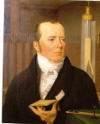
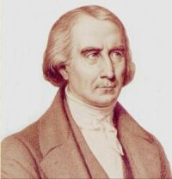
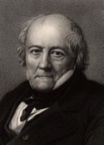
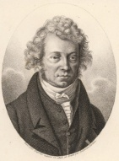
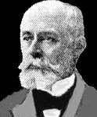
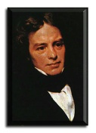
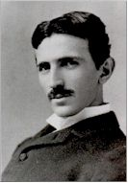
2. 电流磁铁
磁场～电流（H ～ I）
Joseph Sauveur
电流的磁效应（H. C. Oersted，1820年，丹麦）
电流磁铁（D. F. J. Arago，1820年，法国）
电流磁场（J. B. Biot & F. Savart，1820年，法国）
电流受力（A. M. Ampere，1820年，法国）
（J. Henry，1829年，美国）
发电机（M. Faraday，1831年，英国）
（H. F. E. Lenz，1834年，德国）
电动机（N. Tesla，1881年，克罗地亚－美国）

Slide 33
电流磁体
元电流线圈的磁场
电流密度分布、磁场、电功率
线圈对的磁场
其它特殊磁场：超导磁体、脉冲磁场

Slide 34
2. 电流磁铁
电流磁铁－1
2.1.1. 基础理论：依据
Ampère定律与Biot－Savart定律
dl₁
r
dl₁
r
dl₂
I₁
I₁
I₂
r = r₂−r₁
r₂
运动点电荷：
r₁
I₁
q, v
O

Slide 35
2. 电流磁铁
电流磁铁－2
2.1.1. 基础理论：Biot-Savart定律的应用
准静态（不适用于迅速变化的电流）
用电流密度 J 代替电流强度 I
I
r
无限长直导线：
细
导
线
H
z
圆电流线圈轴线：
R
I

Slide 36
电荷连续性方程
数学
矢量的Stokes积分定理：
“旋度场无源”：
非瞬变电流
电荷连续性方程：

Slide 37
2. 电流磁铁
电流磁铁－3
2.1.1. 元电流线圈的磁场－圆形截面
元电流线圈：单匝、导线截面积为零、电流 I。
z
a
I

Slide 38
2. 电流磁铁
电流磁铁－4
2.1.1. 元电流线圈的磁场－圆形截面
第一类完全椭圆积分
第二类完全椭圆积分
z
a
I

Slide 39
2. 电流磁铁
电流磁铁－5
2.1.1. 元电流线圈的磁场－圆形截面
在线圈平面的中心位置：z ＝ 0、ρ ＝ 0
z
a
I
？

Slide 40
铜导线的截面积
铜导线的电流密度
不发热：～1.0 A/mm²
L
L

Slide 41
2. 电流磁铁
电流磁铁－6
2.1.1. 元电流线圈的磁场－矩形截面
元电流线圈：单匝、导线截面积为零、电流 I。
z
y
2b
I
x
2a

Slide 42
2. 电流磁铁
电流磁铁－7
2.1.2. 有限尺寸（厚）线圈的磁场
磁场强度与电功效率：
（形式上）
G(α, β)： Fabry因子
J(r) ：电流密度
η：填充因子
ρ_{c}：电阻率
2α a
2a
2β a

Slide 43
Fabry因子的应用
典型值： ～ 0.185（Gaume coil）
线圈内径：2a＝10 cm
导线电阻率：30 nΩ⋅m
填充因子：0.80
μ₀＝4π×10⁻⁷ H/m
μ₀H (T) | 1.0 | 5.0 | 10 | 30 | 100
W_{m} (MW) | 0.035 | 0.867 | 3.47 | 31.22 | 346.9

Slide 44
2. 电流磁铁
电流磁铁－8
2.1.2. 电流密度－1：均匀分布
Fabry因子：
电流密度：J(r) =I/S
细导线（超导磁体）

Slide 45
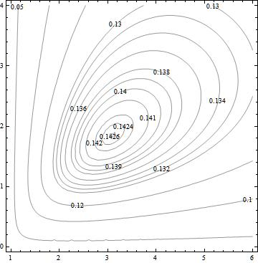
2. 电流磁铁
电流磁铁－9
2.1.2. 电流密度－1：均匀分布
β
G(α, β )
最省电几何
α ＝ 3.095
β ＝ 1.862
G(α, β) ＝0.142 624
1.1高度 ≈ 半径
α

Slide 46
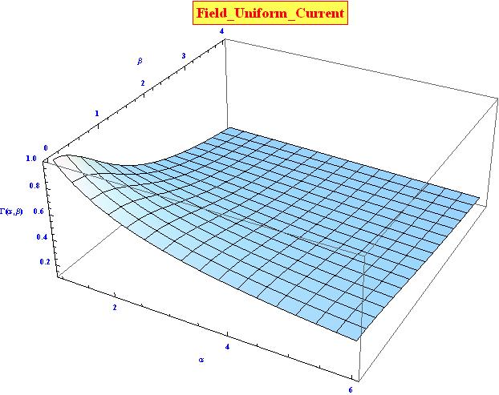
2. 电流磁铁
电流磁铁－10
2.1.2. 电流密度－1：均匀分布
细导线
磁场～几何

Slide 47
2. 电流磁铁
电流磁铁－11
2.1.2. 电流密度－2：径向分布
Fabry因子：
电流密度：J(r) =I/r
Bitter线圈

Slide 48
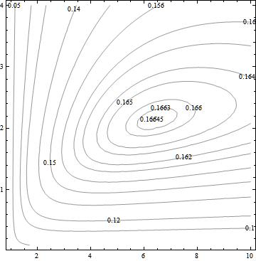
2. 电流磁铁
电流磁铁－12
2.1.2. 电流密度－2：径向分布
β
G(α, β )
最省电几何
α ＝ 6.423
β ＝ 2.146
G(α, β) ＝0.166 461
1.7高度 ≈ 半径
α

Slide 49
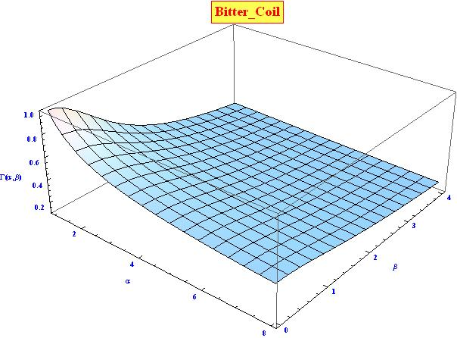
2. 电流磁铁
电流磁铁－13
2.1.2. 电流密度－2：径向分布
Bitter线圈
磁场～几何

Slide 50
2. 电流磁铁
电流磁铁－14
2.1.2. 电流密度－2：径向分布
Bitter线圈
电流分布：J(r)=I/r
单匝（超强脉冲磁场）
多匝（圆环片）

Slide 51
铜导线的截面积：再算磁场
铜导线的电流密度
不发热：～1.0 A/mm²
前面的例子
最省电几何

Slide 52
2. 电流磁铁
电流磁铁－15
2.1.2. 电流密度－3：Gaume分布
Gaume线圈
电流分布：J(r)=I/r⋅f(z)
厚度渐变圆环片

Slide 53
2. 电流磁铁
电流磁铁－16
2.1.2. 电流密度－3：Gaume分布
电流分布：
Gaume线圈
Fabry因子：
Legendre第一类椭圆积分

Slide 54
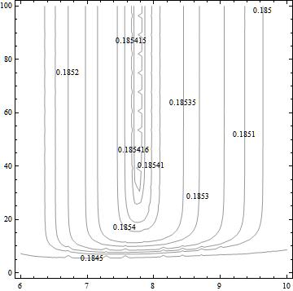
2. 电流磁铁
电流磁铁－17
2.1.2. 电流密度－3：Gaume分布
β
G(α, β )
最省电几何
α ＝ 7.757
β > 38
G(α, β) ＝0.185 417
α

Slide 55
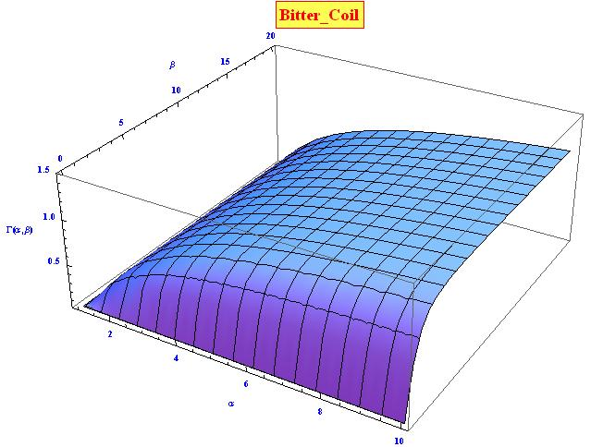
2. 电流磁铁
电流磁铁－18
2.1.2. 电流密度－3：Gaume分布
Gaume线圈
磁场～几何

Slide 56
2. 电流磁铁
电流磁铁－19
2.1.2. 电流密度－4：梯形分布
等腰梯形截面线圈
Fabry因子：
ψ
2β a
a
α a
电流密度：J(r) =I/r²

Slide 57
2. 电流磁铁
电流磁铁－20
2.1.2. 电流密度－4：梯形分布
等腰梯形截面线圈
a
ψ
α a
2β a
电流密度：J(r) =I/r²

Slide 58
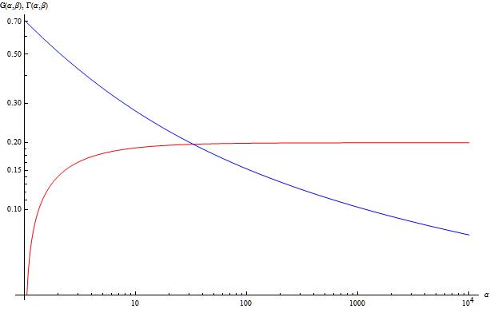
2. 电流磁铁
电流磁铁－21
2.1.2. 电流密度－4：梯形分布
等腰梯形截面线圈

Slide 59
2. 电流磁铁
电流磁铁－22
2.1.2. 电流密度－5：最佳分布
H. Zijlstra
《Experimental Methods in Magnetism
Generation and computation of magnetic fields》
page 53 ～ page 55
最大磁场
相同的能耗

Slide 60
2. 电流磁铁
电流磁铁－23
2.1.2. 电流密度－5：最佳分布
如果A₁和A₂满足Euler方程

Slide 61
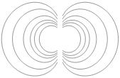
2. 电流磁铁
电流磁铁－24
2.1.2. 电流密度－5：最佳分布
β
Maxwell
Kelvin
电流密度等高线图
α

Slide 62
2. 电流磁铁
电流磁铁－25
2.1.2. 电流密度－5：最佳分布
Fabry因子：
最省电几何

Slide 63
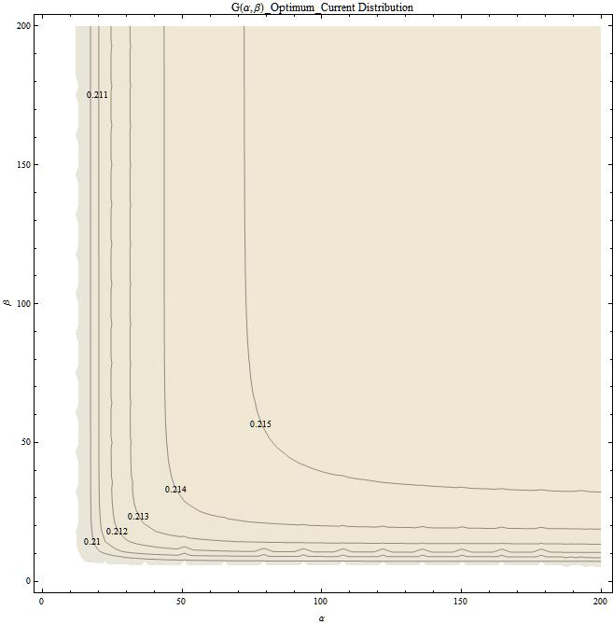
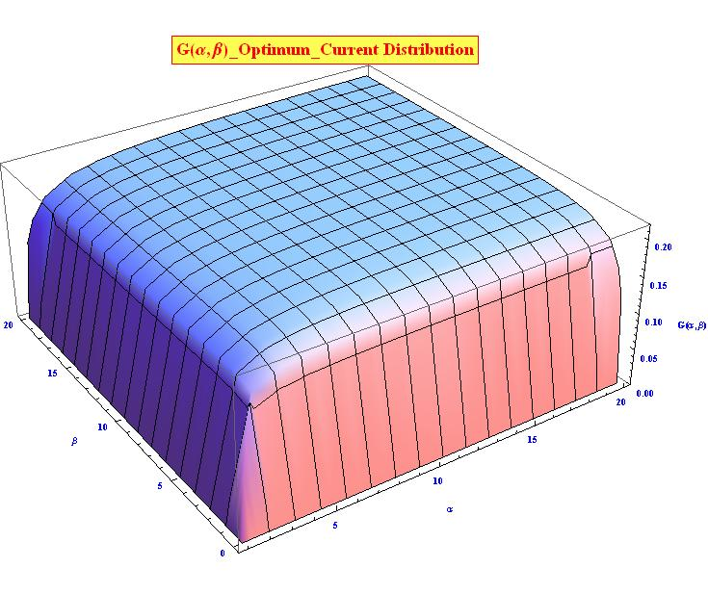
2. 电流磁铁
电流磁铁－26
2.1.2. 电流密度－5：最佳分布
Fabry因子

Slide 64
2. 电流磁铁
电流磁铁－27
2.1.2. 电流密度－5：最佳分布
线圈几何因子：

Slide 65
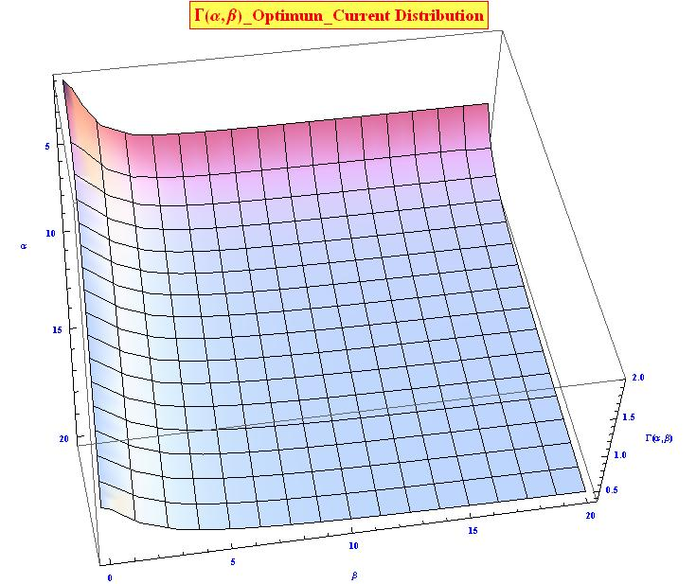
2. 电流磁铁
电流磁铁－28
2.1.2. 电流密度－5：最佳分布
线圈几何因子：

Slide 66
2. 电流磁铁
电流磁铁－29
2.1.2. 电流密度：总结
电流 分布 | G(α, β) | Γ(α, β) | 最大值(α, β)
均匀 |  |  | 0.142 624 (3.095, 1.862)
Bitter |  |  | 0.166 461 (6.423, 2.146)
Gaume |  |  | 0.185 417 (7.757, > 7)
等腰 梯形 |  |  | 0.199 471 (∞, ∞)
最佳 |  |  | 0.216 506 (∞, ∞)

Slide 67
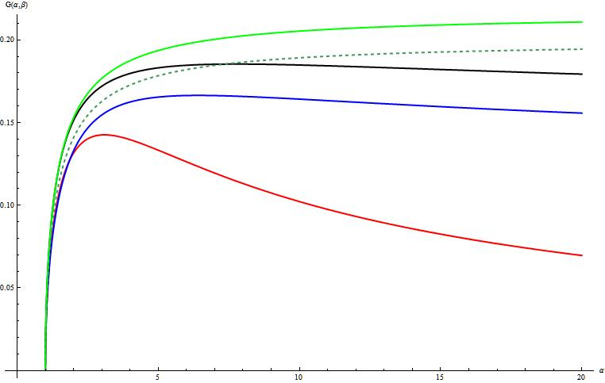
2. 电流磁铁
电流磁铁－30
2.1.2. 电流密度：总结
最佳
等腰梯形
Gaume
Bitter
均匀

Slide 68
2. 电流磁铁
电流磁铁－31
2.1.3. 螺线管
一根细导线绕制的单层圆柱形线圈
＝由元电流线圈连接而成的线圈
总长度L；总匝数N，电流为I₀
单层螺线管：
单层螺线管中心：
z
a
无限长单层螺线管：
l＝L/2
B＝B₀/2
L

Slide 69
2. 电流磁铁
电流磁铁－32
2.1.3. 螺线管
一根细导线绕制的多层圆柱形线圈
＝由元电流线圈连接而成的线圈
总长度L；总匝数N，电流为I₀
多层螺线管：电流均匀分布

Slide 70
2. 电流磁铁
电流磁铁－33
2.1.3. 螺线管
一根粗导线绕制的单层圆柱形线圈
总长度L；总匝数N，电流为I₀
单层螺线管：电流径向分布

Slide 71
2. 电流磁铁
电流磁铁－34
2.1.3. 螺线管
一根粗导线绕制的多层圆柱形线圈
总长度L；总匝数N，总层数m，每一层匝数N_{i}，电流为I₀
多层螺线管：电流径向分布

Slide 72
2. 电流磁铁
电流磁铁－35
2.1.3. 螺线管－磁场
螺线管轴线上的磁场为：
z
a
K 为线圈常数
l＝L/2
L

Slide 73
2. 电流磁铁
电流磁铁－36
2.1.4. Helmholtz线圈
P(z, y)
y
一对结构相同的薄圆线圈同轴串联、线圈之间的距离等于线圈半径a。
单个线圈匝数为N；电流强度为I₀。
a
z
o
内部任意一点P (z, y)的磁场为：
a
线圈中心O (0, 0)的磁场为：

Slide 74
2. 电流磁铁
电流磁铁－37
2.1.4. Helmholtz线圈
P(z, y)
y
实际Helmholtz线圈：
圆线圈：→ 螺旋线圈，螺距2p；
半径R：→ 平均半径；
距离L：→ 偏离半径a；
线圈的层数：→ 多层，层数m
a
z
o
L≠ a
内部任意一点P (z, y)的磁场的一般表达式为：
参见《计量测试技术手册 ⋅ 第7卷 电磁学》表7－5.

Slide 75
2. 电流磁铁
电流磁铁－38
2.1.4. 线圈对－均匀性
（i）圆形元电流线圈对
在线圈对的轴线上（0, z）处的磁场强度：
a
a
z
d

Slide 76
2. 电流磁铁
电流磁铁－39
2.1.4. 线圈对－均匀性
（i）圆形元电流线圈对
线圈对的轴线中心对称性：只有偶次项
二阶导数
a
a
z
d
Helmholtz条件：d＝a

Slide 77
2. 电流磁铁
电流磁铁－40
2.1.4. 线圈对－均匀性
（i）圆形元电流线圈对
Helmholtz条件：d＝a
a
a
双检测线圈
信号反向
z
球谐函数展开：
d = a

Slide 78
2. 电流磁铁
电流磁铁－41
2.1.4. 线圈对－均匀性
（ii）矩形元电流线圈对
在线圈对的轴线上（0, z）处的磁场强度：
y
x
2a
2b
z
d

Slide 79
2. 电流磁铁
电流磁铁－42
2.1.4. 线圈对－均匀性
（ii）矩形元电流线圈对
Helmholtz条件：
二阶导数
y
x
2a
2b
z
d

Slide 80
2. 电流磁铁
电流磁铁－42
2.1.4. 线圈对－均匀性
（ii）矩形元电流线圈对
方形元电流线圈对的Helmholtz条件：
y
x
2a
中心位置的磁场：
2a
z
d

Slide 81
2. 电流磁铁
电流磁铁－43
2.1.4. 线圈对－均匀性
圆形元电流线圈
（iii）更均匀的磁场
四阶导数：
两对线圈
六阶导数：
三对线圈？

Slide 82
2. 电流磁铁
电流磁铁－44
2.1.4. 线圈对
Helmholtz
（iii）更均匀的磁场
两对线圈
a₁
a₂
z
Maxwell
d₁
圆形元电流线圈对
d₂

Slide 83
2. 电流磁铁
电流磁铁－45
2.1.4. 线圈对－两对线圈
圆形元电流线圈
（iii）更均匀的磁场
二阶导数与四阶导数同时为零：（匝数匹配）
Helmholtz条件

Slide 84
2. 电流磁铁
电流磁铁－46
2.1.4. 线圈对－两对线圈
圆形元电流线圈
（iii）更均匀的磁场
“意外”收获：二阶、四阶、六阶导数同时为零！

Slide 85
2. 电流磁铁
电流磁铁－47
2.1.4. 线圈对－梯度磁场
圆形元电流线圈
（iv）（串联反接）反（接）Helmholtz线圈
串联反接
检测线圈
满足Helmholtz条件时：d = a
a
a
z
d

Slide 86
2. 电流磁铁
电流磁铁－48
2.1.4. 线圈对－梯度磁场
圆形元电流线圈
（iv）（串联反接）反（接）Helmholtz线圈
最均匀
串联反接
检测线圈
a
a
z
d

Slide 87
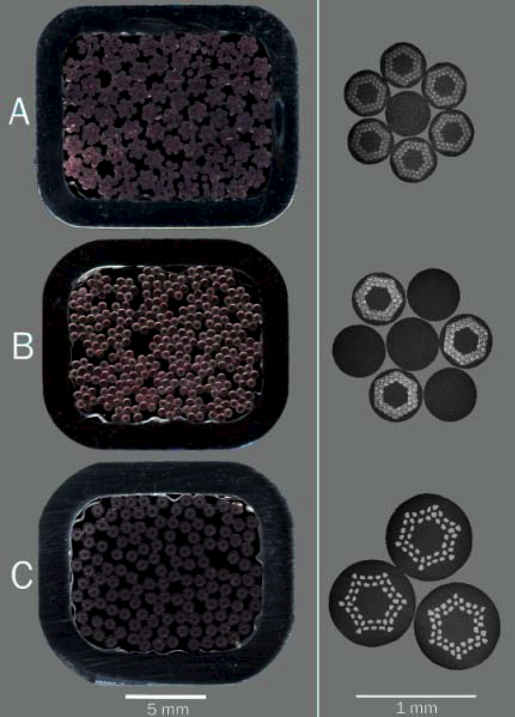
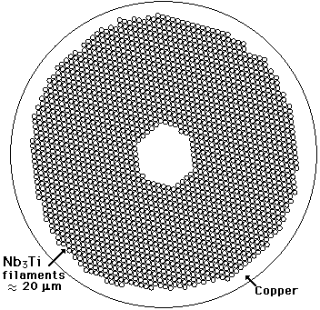
2. 电流磁铁
电流磁铁－49
2.1.5. 超导磁体
（i）超导导线

Slide 88
2. 电流磁铁
电流磁铁－50
2.1.5. 超导磁体
（i）超导导线
I 类 超导体 | II 类 超导体
In： 3.404 K， 293 Oe； Sn： 3.722 K， 309 Oe； Hg：4.153 K， 412 Oe； Ta： 4.483 K， 830 Oe； V： 5.380 K， 1420 Oe； La： 6.000 K， 1100 Oe； Pb： 7.193 K， 803 Oe； Tc： 7.770 K， 1410 Oe； Nb： 9.460 K，1980 Oe | Nb₃Ti： 10.0 K，15.0 Tesla； Nb₃Sn： 18 .0K，24.5 Tesla Nb₃Al： 18.7 K，32.4 Tesla Nb₃Ge： 23.2 K，38.0 Tesla Nb₃(Al, Ge)：20.7 K，44.0 Tesla

Slide 89
2. 电流磁铁
电流磁铁－51
2.1.5. 超导磁体
（ii）超导磁体的磁场
B₀＝μ₀KI
a. 多层螺线管：电流均匀分布
b. 线圈对：分立（劈裂）磁体

Slide 90
2. 电流磁铁
电流磁铁－52
2.1.5. 超导磁体
螺线管
（iii）超导磁体的经济性
B₀＝μ₀KI₀
体积最小
α ＝ 3.095
β ＝ 1.862
G(α, β) ＝0.142 624
2αa
2a
2βa

Slide 91
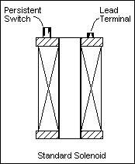
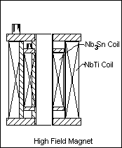
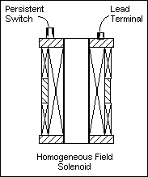
2. 电流磁铁
电流磁铁－53
2.1.5. 超导磁体
螺线管
（iv）超导磁体的设计
专业化
NbTi线（< 9 T）
Nb₃Sn线＋NbTi线（> 9 T）
大均匀区

Slide 92
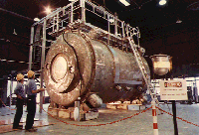
6 Tesla Superconducting Dipole Magnet
1981年8月31日， 美国Argonne国家实验室（Lemont）
It was about 22 feet long, 13.5 feet wide, 16 feet tall
and weighed 200 tons.

Slide 93
2. 电流磁铁
电流磁铁－54
2.1.6. 脉冲磁场
非破坏性（脉冲、稳恒）、破坏性（单匝）
H
Δt
t
螺线管、大电流。 B＝μ₀KI₀，K为线圈常数。
1960年，美国MIT建立强磁场实验室（HML，F. Bitter），25 T。

Slide 94
2. 电流磁铁
电流磁铁－55
2.1.6. 脉冲磁场
Sarov，俄罗斯 | 2 800 T | 脉冲 | 人造最高磁场，破坏性
NHMFL，美国 | 300 T ? | 脉冲 | 人造最高脉冲磁场
ELMF，欧盟 | 100 T | 脉冲
Osaka，日本 | 80 T | 脉冲
NHMFL，美国 | 45 T | 稳恒 | 人造最高稳恒磁场，计划70 T
Nijmegen, 荷兰 | 33 T | 稳恒
Tsukuba, 日本 | 30 T | 稳恒
等离子体所，中国 | 20T | 稳恒

Slide 95
2. 电流磁铁
电流磁铁－56
纸上谈兵
2.1.6. 脉冲磁场－特殊性
1、脉冲持续时间：Δt
取决于磁体能够承受的焦耳热
波形因子
线性：3；
正弦：2；
平台：1.

Slide 96
2. 电流磁铁
电流磁铁－57
纸上谈兵
2.1.6. 脉冲磁场－特殊性
2、磁场强度－抗压强度、破坏性
取决于磁体能够承受的压力
Maxwell stress (hoop stress)
2a
2αa
2βa

Slide 97
2. 电流磁铁
电流磁铁－58
纸上谈兵
2.1.6. 脉冲磁场－特殊性
2、磁场强度－抗压强度、破坏性
取决于磁体能够承受的压力
磁体导线 材料 | 极限抗张强度 （MPa） |  | 最高磁场（T）
 | 293 K | 77 K | 293 K | 77 K
Cu | 250 | 400 | 25.1 | 31.7
Cu–18% Nb | 1100 | 1300 | 52.6 | 57.2
Carbon fibre | 6000 | － | 122.8 | －

Slide 98
2. 电流磁铁
电流磁铁－59
2.1.6. 脉冲磁场－特殊性
3、组合（电阻线圈+超导线圈）
4、破坏性（一次性、单匝）
5、测量技术（标定）
中国强磁场实验室！

Slide 99
世界著名DC强磁场实验室
铜质线圈
＋
超导磁体
铜质线圈
Location | DC Power Supply | Largest Field
 |  | Resistive | Hybrid
Braunschweig (TU) | 6 MW | 18.2 T in 32 mm
Cambridge, Mass (FBNML) | 10 MW | 24 T in 32 mm | 35.2 T in 32 mm
Grenoble (MPI-CNRS) | 24 MW | 25 T in 50 mm | 31.4 T in 50 mm
合肥等离子体所 | 10 MW | 13 T in 32 mm | 20.2 T in 32 mm
Krasnoyarsk, Russia | 8 MW | 15 T in 36 mm
Moscow (KI) | 6 MW | 18.3 T in 28 mm | 24.6 T in 28 mm
Nijmegen (KU) | 6 MW | 20 T in 32 mm | 30.4 T in 32 mm
Sendai (IMR) | 8 MW | 19.5 T in 32 mm | 31.1 T in 32 mm
Tallahassee (NHMFL) | 40 MW | 33 T in 32 mm | 45 T in 32 mm
Tsukuba (NRIM) | 15 MW | 30 T in 32 mm | 34 T(40 T)+ in 52 mm
Wroclaw | 6 MW | 19 T in 25 mm

Slide 100
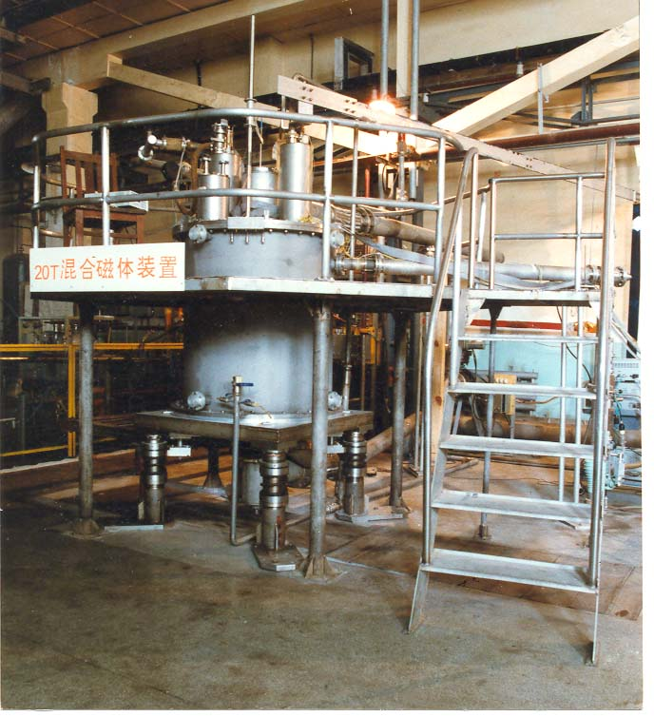
中国科学院合肥等离子体物理研究所

Slide 101
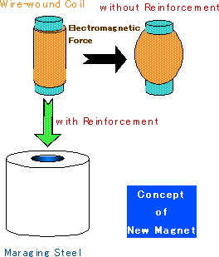
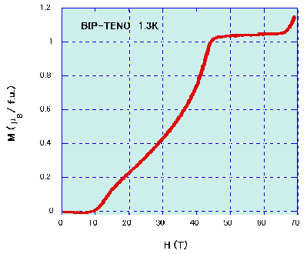
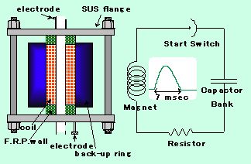
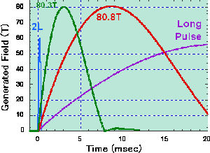
日本大阪大学极限科学研究中心超强磁场分部 http://www.rcem.osaka-u.ac.jp/research_magn-j.html

Slide 102
List of pulsed field facilities of the world
Location | Power Supply | Largest Field | Pulse Length
Beijing | capacitor 0.34 MJ | 50 T in 22 mm | 5 ms
Kobe | capacitor 0.03 MJ | 30 T in 15 mm | 15 ms
Los Alamos (LANL/NHMFL) | capacitor 1.5 MJ | 68 T in 15 mm | 20 ms
Los Alamos (LANL/NHMFL) | generator 400 MVA | 60 T in 32 mm | 2s [100 ms]+
Cambridge, Mass (FBNML) | capacitor 0.21 MJ | 65 T in 13 mm | 10 ms
Merida | capacitor 0.6 MJ | 25 T in 30 mm | 1.4 ms
Murray Hill | capacitor 0.52 MJ | 72 T in 10 mm | 15 ms
Osaka | capacitor 1.5 MJ | 70 T in 20 mm 80 T | 0.6 ms 0.1 ms
Sendai (IMR) | capacitor 0.1 MJ | 40 T in 12 mm | 10 ms
Sydney (UNSW) | capacitor 0.8 MJ | 60 T in 22 mm | 25 ms
Tokyo (ISSP) | capacitor 0.1 MJ 5 MJ | 150 T in 10 mm 200 T in 6 mm 550 T in 9 mm | 6 μs 6 μs 3 μs
Tsukuba | capacitor 1.6 MJ | 65 T in 16 mm | 100 ms
Worcester (Mass.) | capacitor 0.35 MJ | 47 T in 10 mm | 10 ms
Amsterdam | utility grid: 6 MW | 40 T in 20 mm | 1500 ms (100 ms)
Berlin | capacitor 0.4 MJ capacitor 0.2 MJ | 62 T in 18 mm 200 T in 12 mm 310 T in 5 mm | 12 ms 5 μs 3 μs

Slide 103
List of pulsed field facilities of the World
Location | Power Supply | Largest Field | Pulse Length
Braunschweig | capacitor 0.04 MJ | 27 T in 12 mm | 12 ms
Bristol | capacitor 0.18 MJ | 60 T in 10 mm | 10 ms
Dublin | capacitor 0.3 MJ | 26 T in 28 mm | 200 ms
Frankfurt | capacitor 0.8 MJ | 50 T in 22 mm | 18 ms
Leuven | capacitor 1.2 MJ | 60 T in 20 mm 73 T in 10 mm | 20 ms 10 ms
Moscow (KU) | capacitor 0.18 MJ | 55 T in 5 mm | 15 ms
Moscow | capacitor 0.03 MJ | 32 T in 3 mm | 8 ms (State Uni)
Oxford | capacitor 0.8 MJ | 50 T in 20 mm | 15 ms
Oporto | capacitor 0.6 MJ | 25 T in 30 mm | 1.4 s
Parma | capacitor 1.0 MJ+ | 60 T in 22 mm | 10-100 ms
St Petersburg | capacitor 0.08 MJ | 40 T in 20 mm | 8 ms (Ioffe Inst)
St Petersburg | capacitor 0.8 MJ | 10 T in 250 mm | 20 ms (Polytechnic)
Toulouse | capacitor 1.25 MJ capacitor 12 MJ | 42 T in 28 mm 61 T in 14 mm 60 T in 30 mm 70 T in 30 mm | 1 s 200 ms 1 s 400 ms
Wien | capacitor 0.075 MJ | 43 T in 25 mm | 2 ms
Wroclaw | capacitor 0.07 MJ | 47 T in 10 mm | 10 ms
Zaragoza | capacitor 1.2 MJ | 31 T in 30 mm | 1.6 s

Slide 104
2. 电流磁铁
电流磁铁－60
2.2. 有磁芯电流线圈
（i）电磁铁：带有软磁磁芯的螺线管
线圈：Ni
极头远离饱和磁化时，
2l_{g}
最高磁场，
极头材料：
纯铁：2.15 T
Fe－Co合金：2.4 T
l_{m}
线圈靠近极头间隙
轭铁分为两个支路

Slide 105
2. 电流磁铁
电流磁铁－61
2.2. 有磁芯电流线圈
b
a
（i）电磁铁
θ
2l_{g}
最大磁场
均匀磁场
l_{m}
最
大
磁
场

Slide 106
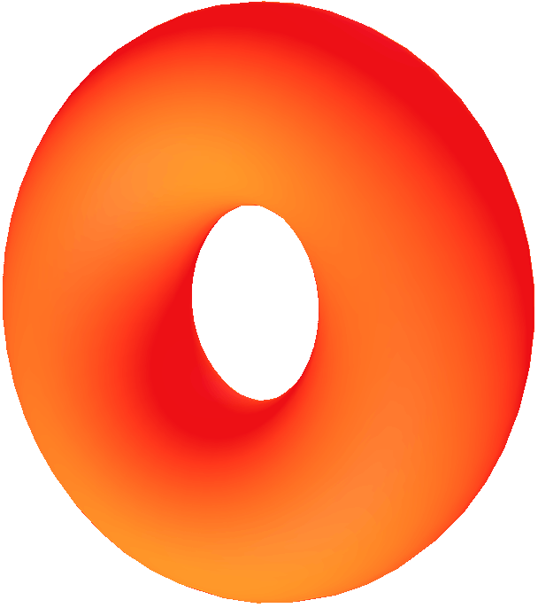
2. 电流磁铁
电流磁铁－62
2.2. 有磁芯电流线圈
r
（i）螺绕环：环形螺线管
在与线圈轴线同心的圆环上：
圆形截面：
矩形截面：
r₁
r₂

Slide 107
3. 其它磁场
自然界存在的磁场（生物、天体）
人类典型心磁场：≤ 10^{－10} T
人类典型脑磁场：≤ 5×10^{－12} T
外空间（outer space）：10^{－10} T ～ 10^{－8} T
地球表面：2×10^{－5} T ～ 5×10^{－5} T
太阳黑子（sunspot）：～ 10 T
白矮星（white dwarf）：10² T ～ 10³ T
中子星（neutron star）：10⁶ T ～ 10⁸ T
磁星（magnetar）：10⁸ T ～ 10¹¹ T
理论预言最大磁场：～ 10¹³ T ？ 10¹⁶ T ？

Slide 108
磁场的产生
人类可以操控的磁场范围－低场
最低磁场：→ 0 T ？
2R₂
2R₁
屏蔽
H₀
B
μ₀
μ
当 μ >> μ₀ 时， k→ 1
⇓
B→0
可能性

Slide 109
磁性材料球壳的屏蔽效果
球壳内磁场B/μ₀H (%)
相对磁导率 μ /μ₀
可能性

Slide 110
磁场的产生
人类可以操控的磁场范围－低场
可能性
最低磁场：→ 0 T ？
补偿、抵消
H₀
磁场的测量
H₁
磁场的产生

Slide 111
磁场的产生
人类可以操控的磁场范围－强场
超强磁场： → 10² T ～ 10³ T ？
经济性、实用性
复合（Hybrid）强磁场
资源
最高磁场
有阻强磁场的费用 ∝ [使用磁场]²×运行时间 ＋ 维护
～ 10¹ MW
超导强磁场的费用 ∝ [维持零阻]×运行时间 ＋ 预冷
液氦、液氮

Slide 112
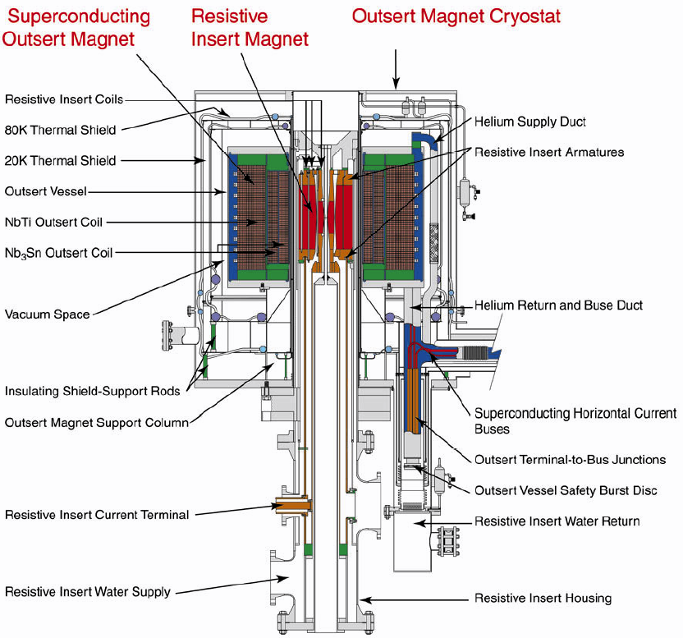
NHMFL Hybrid Magnet 45 T
来自NHMFL网页
仅为教学使用

